Slide 1
Linguistica Digitale: esercizi
Sketch Engine – Word Sketch
Dott.ssa Giada Parodi
giada.parodi@unibg.it

Slide 2
Word Sketch
Utile per cercare le collocazioni dei tokens (parole o sintagmi).
Otterremo tutte le collocazioni di quella data parola o sintagma, ovvero tutte le parole o sintagmi con cui occorre più frequentemente, all’interno del nostro corpus.
Possiamo digitare i tokens in forma di:
lemma per cercare tutte le forme di quella parola (es. bere → bere, bevevo, beveva, barrai, bevuto, ecc.).
sintagma (parola chiave + parola con cui si colloca), sempre in forma lemmatica, per cercare qualsiasi forma di quel sintagma.

Slide 3
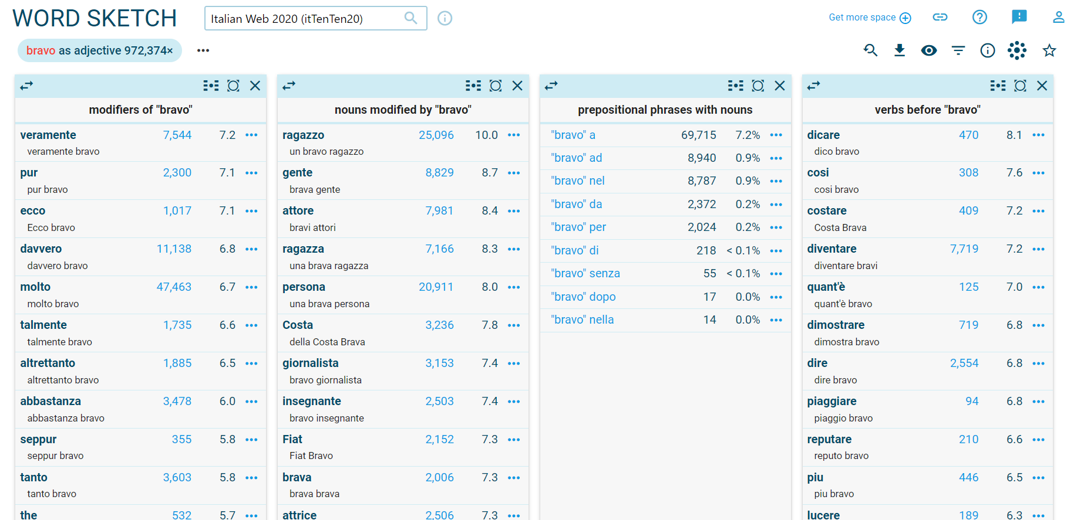
Divisione per classe grammaticale/parti del discorso.
Ordine dalle più frequenti alle meno frequenti
FREQUENZA
ESEMPIO DI COLLOCAZIONE: mostra un esempio della rappresentazione più frequente della collocazione indicata, tratto direttamente dal corpus selezionato
SCORE (= punteggio di tipicità): indica quanto è forte (= tipica) la collocazione

Slide 4
WORD SKETCH - CHANGE VIEW OPTIONS (1)
Mostra quante volte è stata trovata la collocazione
Mostra la rappresentazione più comune della collocazione nel corpus (=la corrispondenza più comune).
Score (=punteggio di tipicità): indica quanto è forte la collocazione.
*VEDI SLIDE PRECEDENTE colori corrispondenti

Slide 5
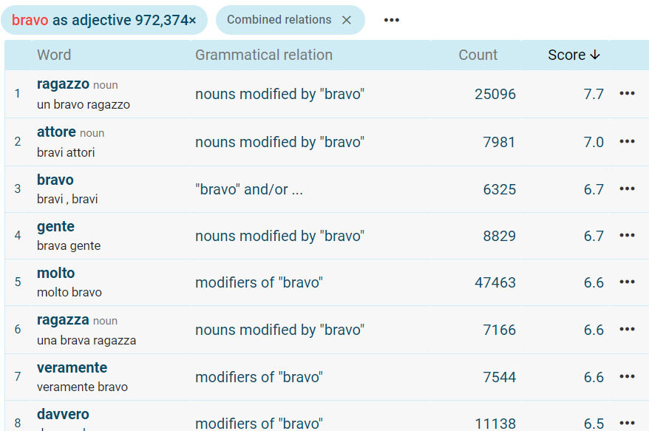
WORD SKETCH - CHANGE VIEW OPTIONS (2)
Combina le collocazioni di tutte le relazioni grammaticali in un unico elenco.
Non c’è più la divisione delle collocazioni per classe grammaticale/parte del discorso, sono mischiati.

Slide 6
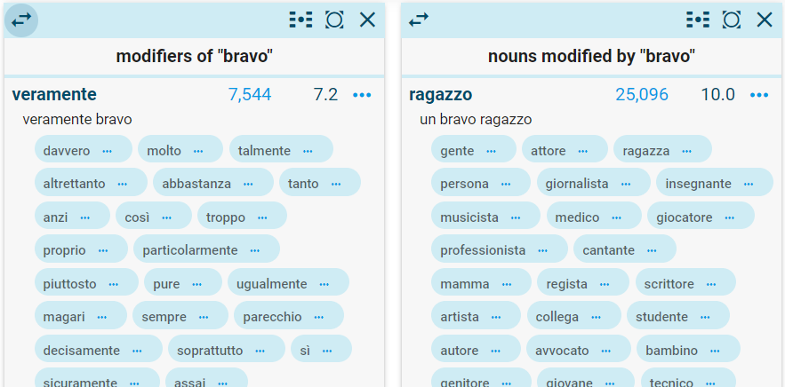
WORD SKETCH - CHANGE VIEW OPTIONS (3)
Organizza le collocazioni in gruppi in base alla somiglianza semantica. Possiamo regolare quanti items vedere dal dispositivo di scorrimento o digitando il valore che vogliamo.

Slide 7
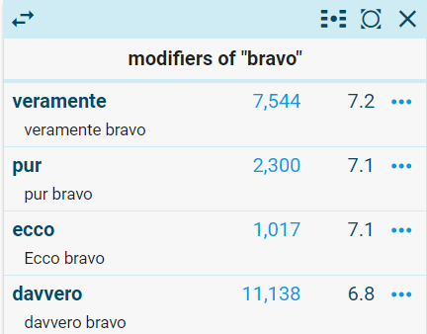
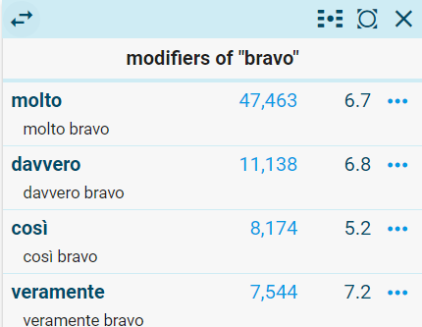
WORD SKETCH - CHANGE VIEW OPTIONS (4)
Score (tipicità): mostra le collocazioni dalla più forte alla meno forte.
Frequency: mostra le collocazioni dalla più frequente alla meno frequente (ma non necessariamente le più tipiche).
NB: questa opzione è legata a Show scores.
Score molto alto → c'è poca concorrenza da parte di altre collocazioni, che quindi sono poco frequenti o poco numerose.
Score molto basso → c'è un'estrema concorrenza da parte di altre collocazioni, che quindi sono frequenti o molto numerose.
Quindi spesso le parole più frequenti non hanno uno score elevato perché sono usate così spesso in combinazione con così tante parole da avere molta concorrenza.
…by SCORE
…by FREQUENCY
VS.

Slide 8
WORD SKETCH – barra di selezione rapida
In cima a ogni colonna dei risultati delle collocazioni.
Concordance: per visualizzare le collocazioni nella colonna contestualizzate.
Per nascondere solo la colonna in questione.
Per spostare la colonna in un’altra posizione, trascinandola.
Per visualizzare solo la colonna in questione e nascondere le altre.

Slide 9
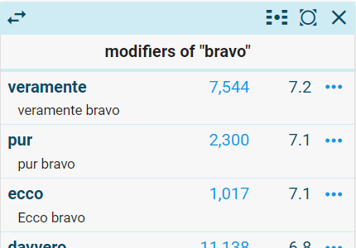
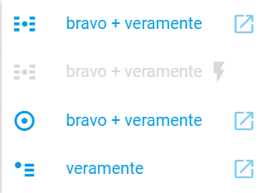
WORK SKETCH – MENù COLLOCAZIONI
Concordance: per visualizzare la collocazioni contestualizzata.
Word Sketch: per visualizzare le collocazioni del sintagma formato dal token da noi cercato + la parola con cui occorre (la sua collocazione)..
Thesaurus: per visualizzare i sinonimi della collocazione.

Slide 10
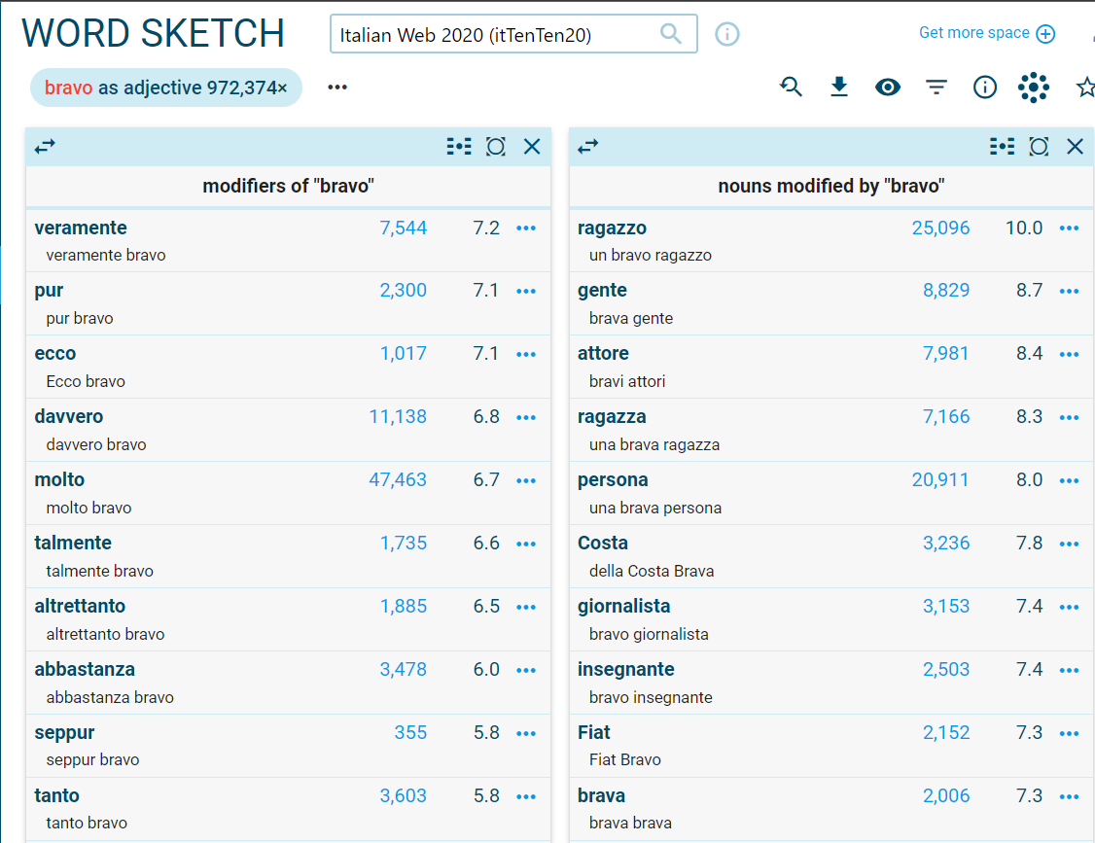
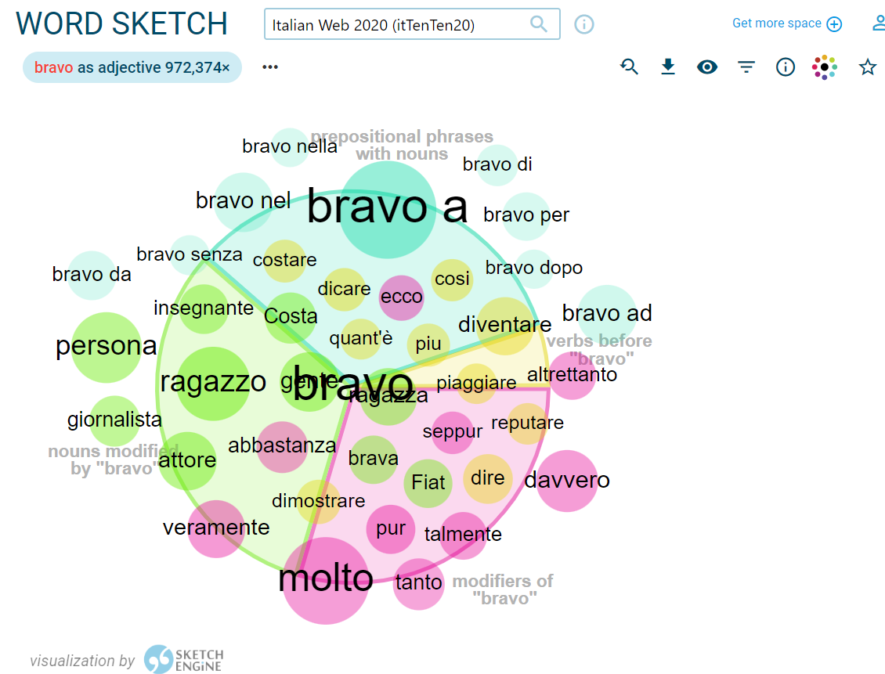
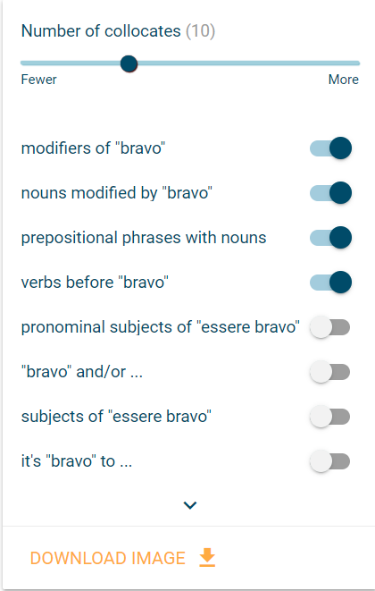
WORD SKETCH - VISUALIZZAZIONI

